Slide 1

Universidade Eduardo Mondlane Faculdade de Engenharia Administração e Segurança de Sistemas de Computadores Servidores
Discentes: Docente(s):
Massango, Agostinho Eng.ª Ivone Cipriano
Mahoque, Écio Emmanuel Eng.º Delcio Chadreca
Maputo, Abril de 2024

Slide 2
Objectivos
Gerais
Descrever de forma clara e direta as características e funcionalidades de um servidor físico.
Específicos
Definir Servidor Físico;
Abordar as diferenças entre servidor e computador pessoal;

Slide 3
Objectivos
Específicos
Apresentar a principais funções de um servidor;
Abordar sobre o factor de forma de servidores físicos
Apresentar os diferentes tipos de servidores;
Apresentar as características e componentes de um servidor
Descrever o servidor HPE ProLiant DL G10

Slide 4
Metodologia
A metodologia usada para a realização do presente trabalho, foi:
Pesquisa Bibliográfica
Técnica Documental

Slide 5
01
Introdução

Slide 6
Introdução
No contexto da infraestrutura de tecnológica das organizações, sendo os servidores físicos um dos componentes mais importantes na infraestrutura de um centro de processamento de dados, a sua seleção, escolha de componentes e configuração adequada desempenham um papel crucial.

Slide 7
Introdução
Esses equipamentos formam a espinha dorsal das operações de TI, fornecendo capacidade de processamento, armazenamento e conectividade essenciais para suportar as demandas cada vez mais crescente das organizações.

Slide 8
02
Servidor Físico

Slide 9
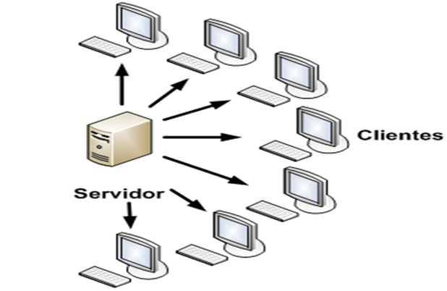
Servidor

Slide 10
03
Servidores e Desktops

Slide 11
Servidores e Desktops: Características Essenciais
Alta Disponibilidade e Tolerância a Falhas
Balanceamento de carga
Escalabilidade

Slide 12
Estacoes de Trabalho
Um estacão de trabalho é uma máquina de especificações elevadas concebidas a “power users”, tais como designers ou desenvolvedores. Um estacão de trabalho pode ter algumas características associadas aos servidores, tais como múltiplos processadores e discos redundantes (RAID). Um estacão de trabalho pode também funcionar de forma produtiva como servidor para um grupo pequeno (até cerca de 10 utilizadores). As estacões de trabalho também podem ser concebidas através de infraestruturas semelhantes a servidores.

Slide 13
04
Funções de um Servidor

Slide 14
Funções de um Servidor
Plataforma do Servidor
Hospedagem Web
Mensagens, Groupware e Colaboração
Media/Streaming
Aplicação, Base de dados e Middleware
Pequenas Empresas

Slide 15
05
Fator de forma de um Servidor

Slide 16
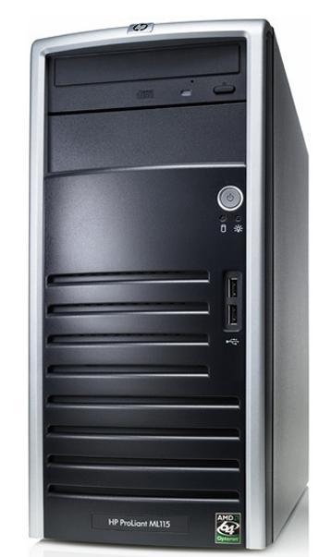
Servidor em Torre

Slide 17
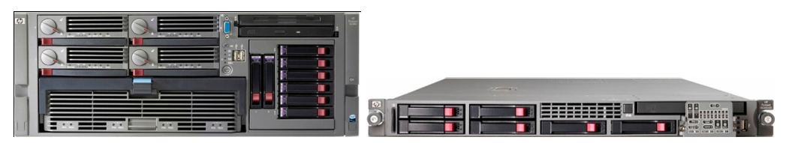
Servidores montados em Rack

Slide 18
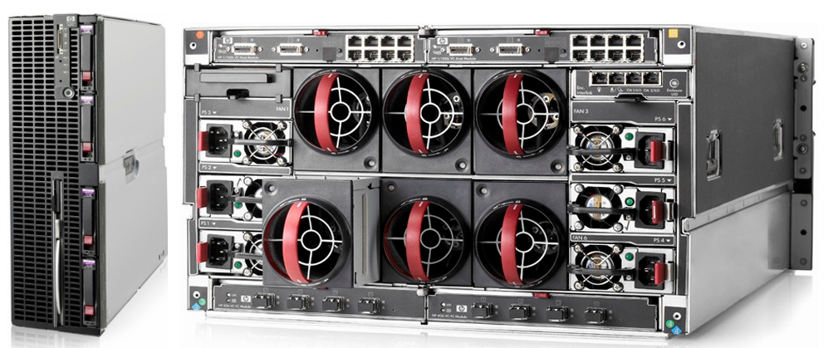
Blade Servers

Slide 19
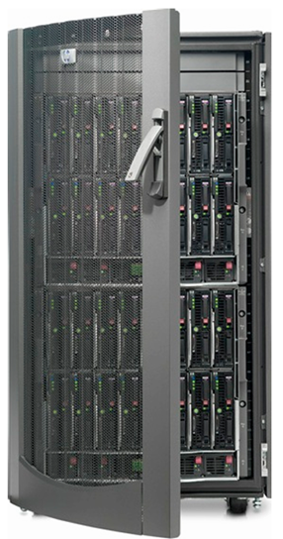
Rack System

Slide 20
06
Tipos de Servidores Físicos

Slide 21
Tipos de Servidores Físicos
Servidor de Arquivos
Servidor de Impressão
Servidor de Base de Dados
Servidor de Email
Servidor Web

Slide 22
Tipos de Servidores Físicos
Servidor de Virtualização
Servidor de Backup
Servidor de FTP
Servidor DNS
Servidor DHCP

Slide 23
07
Características e Componentes de um Servidor Físico

Slide 24
Slots de Memória RAM
Os servidores geralmente têm mais slots de memória do que as placas-mãe para desktops e podem suportar módulos de memória de maior capacidade. Isto permite que os servidores lidem com grandes quantidades de dados e executem aplicações com uso intensivo de memória.

Slide 25
Memória RAM
O funcionamento adequado da memória do servidor é crucial, pois qualquer falha ou mau funcionamento pode causar interrupções graves, como travamentos do sistema, resultando em danos consideráveis à organização. Sem hardware crítico como a RAM do servidor ou memória ECC, o sistema pode nem sequer inicializar.

Slide 26
Tipos de Memória de Servidor
Memória Registrada
Memória não Registrada

Slide 27
Tecnologias de Memórias de um Servidor
Memória ECC(Error Checking and Correcting)
Memória ECC Registrada

Slide 28
Armazenamento
Os servidores apresentam dez ou mais conectores SATA integrados e slots de expansão que lhes permitem suportar e manusear várias unidades de disco.
Por conseguinte, os servidores podem lidar com grandes quantidades de espaços de armazenamento e processar grandes quantidades de operações de leitura/escrita de dados.

Slide 29
Disk Array
Disk array é um dispositivo de armazenamento composto por múltiplos HDDs ou SSDs agrupados como uma única unidade logica para oferecer maior capacidade, desempenho e redundância. Esses discos são geridos em conjunto para formar uma única unidade de armazenamento coesa. Os disk arrays podem ser implementados de várias maneiras, incluindo:

Slide 30
Disk Array
SAN (Storage Area Network)
É um sistema de armazenamento baseado em ficheiros através do qual é possível partilhar ficheiros armazenados na rede com utilizadores sem afetar o sistema de rede. Os sistemas SAN podem conter uma ou mais unidades de armazenamento.

Slide 31
Disk Array
NAS (Network Attached Storage)
É um armazenamento a nível de bloco e uma solução de tecnologia de dados confiável para processar grandes quantidades de dados a baixos custos e é um sistema altamente flexível. É uma rede local de vários dispositivos e um único dispositivo de armazenamento que opera nos ficheiros de dados a nível de bloco.

Slide 32
Disk Array
DAS (Direct Attached Storage)
É uma solução de armazenamento e backup de baixo custo que funciona com uma ou várias unidades conectadas em um conjunto RAID. Ele se conecta diretamente ao servidor ou cliente host sem uma conexão de rede, tornando-o perfeito para as necessidades de armazenamento local com desempenho garantido. NAS e SAN são soluções mais caras em comparação com DAS.

Slide 33
RAID(Redundant Array of Independent Disks)
Solução computacional que combina vários discos para formar uma única unidade logica de armazenamento de dados. O SO trata o conjunto de discos como uma única unidade de armazenamento.
O RAID oferece segurança e confiabilidade por meio da adição de redundância. Se um disco falhar, o outro continua funcionando normalmente e o usuário nem percebe a diferença. O administrador é avisado pelo sistema e substitui o disco que falhou.

Slide 34
RAID(Redundant Array of Independent Disks)
Para que um sistema RAID seja criado, é necessário utilizar pelo menos dois HDs (ou SSDs). Mas não é só isso: é necessário também definir o nível de RAID do sistema. Cada nível possui características distintas justamente para atender às mais variadas necessidades. A seguir, os níveis mais comuns: Raid 0, Raid 1, Raid 5 e Raid 6.

Slide 35
Processador
As placas-mãe para servidores são projetadas para suportar processadores de ponta, como as CPUs Intel Xeon ou AMD Opteron, que são otimizadas para cargas de trabalho de servidores. As placas-mãe para servidores normalmente apresentam dois sockets, com isso podem ser instaladas duas CPUs. Algumas vem com mais de dois sockets.

Slide 36
Placas de Expansão
As placas-mãe para servidores têm normalmente mais opções de conetividade de rede e armazenamento do que as placas-mãe para computadores desktop. Isto inclui suporte para várias portas Ethernet, armazenamento SAS ou SATA e hardware dedicado para configurações RAID.

Slide 37
GPU e Porta de Vídeo
As placas-mãe para computadores de secretária suportam placas gráficas nas ranhuras PCIe, mas também têm portas HDMI/DisplayPort e GPU integradas que permitem a utilização de hdmi e displayport.
As placas-mãe para servidores normalmente não possuem GPUs integradas e geralmente vêm apenas com uma porta VGA simples para saída de gráficos.

Slide 38
NIC Teaming
NIC Teaming é o processo de combinar de múltiplas placas para atingir desempenho e redundância. Com o NIC Teaming algumas das características essências dos servidores são alcançadas, a tolerância a falhas e o balanceamento de carga do tráfego de rede.

Slide 39
Fonte de Alimentação
As fontes de alimentação para servidores são concebidas para lidar com carga de trabalho elevada, funcionamento continuo e as demandas das aplicações a nível empresarial

Slide 40
Conexão Remota do Servidor Físico
Fornece monitoramento e capacidades de administração 24/7 para seus servidores a partir de qualquer local e dispositivo. É possível aceder remotamente hosts, executar comandos, monitorar status de disponibilidade, emitir alertas sobre eventos críticos do sistema e aplicar atualizações de software e configurações a partir de dispositivos remotos.

Slide 41
Conexão Remota do Servidor Físico
Permite que administradores façam monitoria de servidores mesmo que não estejam fisicamente próximos a eles. Com a gestão remota, é mais fácil para uma organização ter seus próprios centro de dados, filiais geograficamente distribuídas e sites. Os líderes não precisam se preocupar com a administração local dos servidore.

Slide 42
POST (Power-On-Self-Test)
As fontes de alimentação para servidores são concebidas para lidar com carga de trabalho elevada, funcionamento continuo e as demandas das aplicações a nível empresarial

Slide 43
08
Servidores HP

Slide 44
HP
HP (Hewlett-Packard) é uma empresa multinacional americana com uma rica história e tradição no mundo da tecnologia. Fundada em 1939 por Bill Hewlett e Dave Packard, a HP se consolidou como líder global em soluções de TI, oferecendo um amplo portfólio de produtos e serviços para empresas e consumidores

Slide 45
Servidores ProLiant
ProLiant é uma linha de servidores que pertenceu originalmente à Compaq. Depois que a HP adquiriu ações no início deste século, eles optaram por descontinuar sua linha de servidores Netserver e se concentrar em servidores ProLiant, que definitivamente eram muito melhores.

Slide 46
HP Proliant DL380 Gen10
É um servidor ideal para empresas que buscam alto desempenho, escalabilidade e segurança.
Características:
Processadores: Suporta até dois processadores Intel Xeon Scalable para potência de computação excepcional.

Slide 47
HP Proliant DL380 Gen10
Memória: Suporta grande quantidade de memória, expansível para atender às necessidades em constante mudança.
Armazenamento: Arquitetura flexível com várias opções de unidade, incluindo SSDs SAS, SATA e NVMe.

Slide 48
HP Proliant DL380 Gen10
Segurança: Funcionalidades avançadas de segurança, como criptografia ao nível do firmware, para proteger dados sensíveis.
Gerenciamento: Fácil de gerenciar remotamente com a tecnologia iLO (Integrated Lights-Out).
Compatibilidade: Suporta diversos sistemas operativos e plataformas de virtualização.

Slide 49
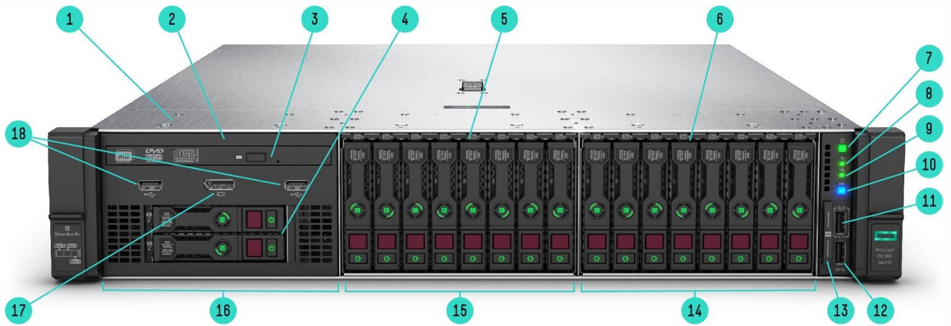
HP Proliant DL380 Gen10
Vista Frontal

Slide 50
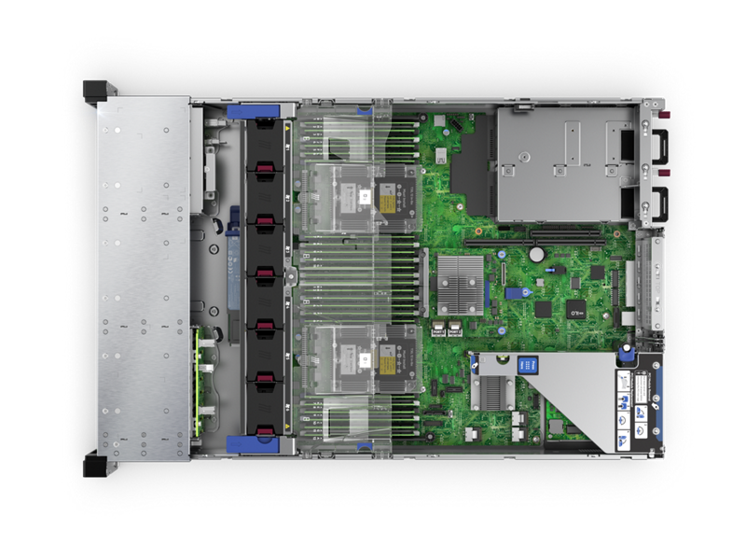
HP Proliant DL380 Gen10
Vista Interna

Slide 51
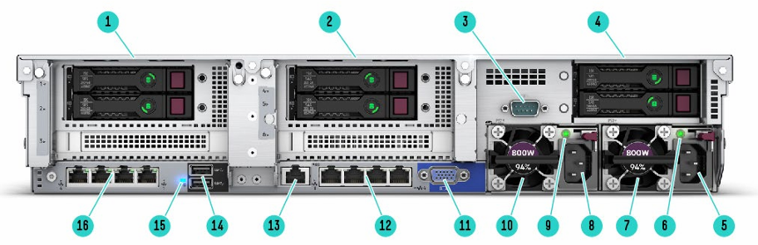
HP Proliant DL380 Gen10
Vista Traseira

Slide 52
Obrigado!

